Slide 1
Технологии сетевого доступа: Виртуальные каналы и беспроводные решения

Slide 2
Введение и цель презентации Введение и цель презентации
Цель:
Дать обзор ключевых технологий доступа с виртуальными каналами (VPN, MPLS, VLAN).
Рассмотреть эволюцию и современные стандарты беспроводного доступа (Wi-Fi, сотовые сети).
Показать области применения и тенденции конвергенции технологий.

Slide 3
Технологии доступа с виртуальными каналами: основная концепция
Что такое виртуальный канал?
Логическое соединение, созданное поверх физической сети.
Позволяет изолировать и безопасно передавать трафик разных пользователей или служб через общую инфраструктуру.
Ключевые преимущества: Безопасность, гибкость, управляемость, эффективное использование ресурсов.

Slide 4
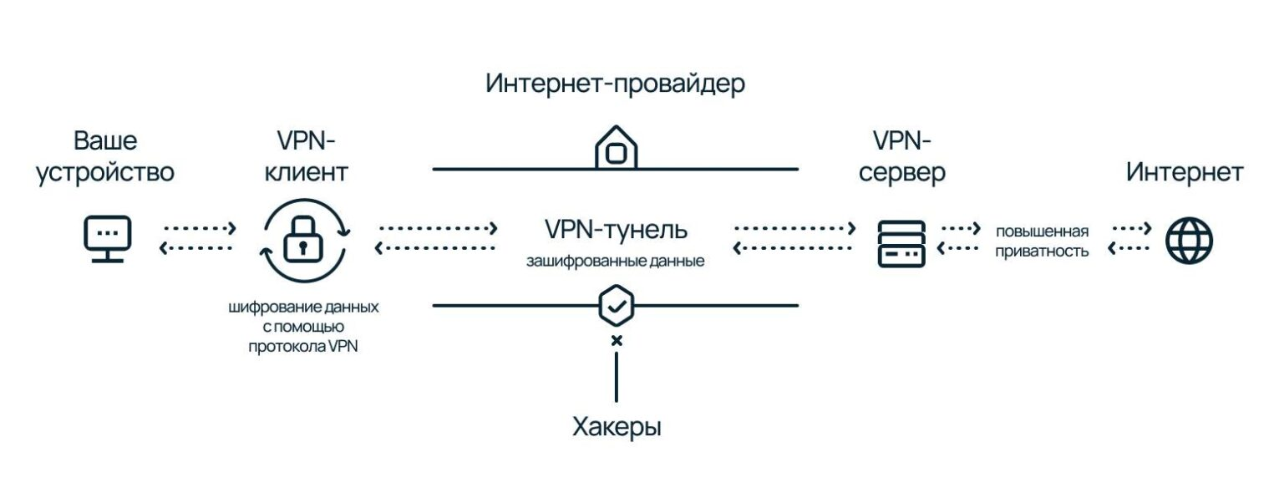
Технология VPN (Virtual Private Network)
Назначение: создание защищенного "туннеля" через публичные сети (Интернет).
Типы:
Remote Access VPN: Удаленный доступ сотрудников.
Site-to-Site VPN: Объединение филиалов в единую сеть.
Ключевые протоколы: IPsec, SSL/TLS, OpenVPN, WireGuard.

Slide 5
Технология MPLS (Multiprotocol Label Switching)
Назначение: высокоскоростная транспортная технология для операторских и корпоративных сетей.
Принцип: передача пакетов по меткам (labels), а не по сложным IP-адресам.
Преимущества:
Высокая скорость и предсказуемость.
Качество обслуживания (QoS) и Traffic Engineering.
Поддержка виртуальных частных сетей (L3 VPN, L2 VPN).

Slide 6
Технология VLAN (Virtual Local Area Network)
Назначение: Логическая сегментация одной физической сети на несколько изолированных широковещательных доменов.
Принцип: Тегирование кадров (IEEE 802.1Q).
Преимущества:
Повышение безопасности и производительности.
Упрощение управления (логическая группировка устройств).
Гибкость при изменении структуры сети.

Slide 7
Сравнение технологий виртуальных каналов
Критерий | VPN | MPLS | VLAN
Уровень работы | Сетевой и выше (3-7) | Канальный/сетевой (2-3) | Канальный (2)
Тип инфраструктуры | Публичная (Интернет) | Частная (операторская) | Локальная (LAN)
Основная цель | Безопасность и доступность | Скорость и управление трафиком | Логическая изоляция в LAN
Стоимость | Низкая (общедоступность) | Высокая (операторские услуги) | Низкая (аппаратная)

Slide 8
Технологии беспроводного доступа: введение
Эволюция:
От точечных радиосвязей — к повсеместным высокоскоростным сетям.
Драйверы развития: мобильность, IoT, цифровизация.
Две основные группы: локальные (WLAN) и глобальные/сотовые (WWAN).

Slide 9
Беспроводные локальные сети (WLAN). Стандарты IEEE 802.11
Основное семейство технологий Wi-Fi.
802.11a/g: До 54 Мбит/с (2.4 и 5 ГГц).
802.11n (Wi-Fi 4): MIMO, 2.4/5 ГГц, до 600 Мбит/с.
802.11ac (Wi-Fi 5): Только 5 ГГц, до 6.77 Гбит/с.
802.11ax (Wi-Fi 6/6E): Эффективность в плотных средах, новый диапазон 6 ГГц.

Slide 10
Архитектуры развертывания Wi-Fi
Автономные точки доступа (Fat AP): Независимое управление.
Управляемые контроллером (Thin AP): Централизованное управление, масштабируемость.
Архитектура: AP + WLC (Wireless LAN Controller).
Облачные решения (Cloud-Managed): Управление через веб-панель, низкие OPEX.
Mesh-сети (Ячеистые): Самоорганизующиеся и самовосстанавливающиеся сети.

Slide 11
Технологии сотовой связи: от 1G до 5G
1G/2G: аналоговая и цифровая голосовая связь (GSM).
3G: пакетная передача данных, мобильный интернет (UMTS, CDMA2000).
4G (LTE): полностью IP-ориентированная сеть, высокая скорость (>1 Гбит/с).
5G: сверхнизкие задержки (URLLC), массовый IoT (mMTC), гигабитные скорости (eMBB).

Slide 12
Ключевые особенности 5G
Три основных сценария (ITU):
eMBB (Enhanced Mobile Broadband): виртуальная реальность, 8K-видео.
mMTC (Massive Machine-Type Communications): десятки тысяч IoT-устройств на км².
URLLC (Ultra-Reliable Low-Latency Communications): Беспроводной промышленный интернет, автономный транспорт.
Технологии: Network Slicing, Massive MIMO, миллиметровые волны (mmWave).

Slide 13
Другие технологии беспроводного доступа
Bluetooth (802.15.1): персональные сети (PAN), IoT, аудио.
Zigbee, LoRaWAN, NB-IoT: технологии для Интернета вещей (низкое энергопотребление, дальняя связь).
Спутниковый интернет (Starlink, OneWeb): глобальный доступ в труднодоступных регионах.

Slide 14
Безопасность в беспроводных сетях
Wi-Fi: эволюция протоколов шифрования (WEP → WPA → WPA2/WPA3).
Сотовые сети: аутентификация по SIM-карте, сильное шифрование (AKA-протоколы).
Общие угрозы: перехват трафика, несанкционированный доступ, DoS-атаки.
Рекомендации: использование VPN поверх беспроводного соединения, строгая аутентификация.

Slide 15
Конвергенция технологий: Виртуальные каналы + Беспроводной доступ
SD-WAN поверх 4G/5G: гибкое и отказоустойчивое подключение филиалов.
VPN для удаленных сотрудников: защищенный доступ к корпоративным ресурсам с любого Wi-Fi или через мобильную сеть.
Network Slicing в 5G: создание выделенных виртуальных сетей поверх инфраструктуры оператора для разных задач (свой "слайс" для IoT, свой — для мобильного broadband).

Slide 16
Тенденции и будущее
Wi-Fi 7 (802.11be): Скорости до 30+ Гбит/с, детерминированные задержки.
Развитие 5G-Advanced и 6G: Интеграция с ИИ, голографическая связь, тактильный интернет.
Повсеместная виртуализация: vCPE, SD-Branch, облачные сетевые функции (NFV).
Усиление безопасности: Zero Trust Architecture в сочетании с VPN и безопасным беспроводным доступом.

Slide 17
Выводы
Технологии виртуальных каналов (VPN, MPLS, VLAN) обеспечивают безопасность, изоляцию и гибкость в проводных инфраструктурах.
Технологии беспроводного доступа (Wi-Fi, 4G/5G) обеспечивают мобильность, повсеместность и высокую скорость.
Конвергенция этих технологий создает основу для современных цифровых решений: удаленная работа, IoT, smart-города, индустрия 4.0.
Будущее — за интеллектуальными, программно-определяемыми и безопасными гибридными сетями.

Slide 18
Спасибо за внимание!

